Slide 1


PHÒNG GIÁO DỤC VÀ ĐÀO TẠO QUẬN LONG BIÊN
MĨ THUẬT 3
CHỦ ĐỀ 2: MÙA THU QUÊ EM
Bài 1: Mặt nạ trung thu( Tiết 1)

Slide 2


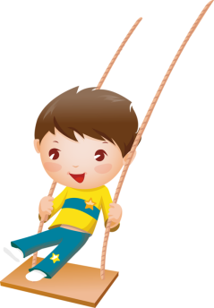
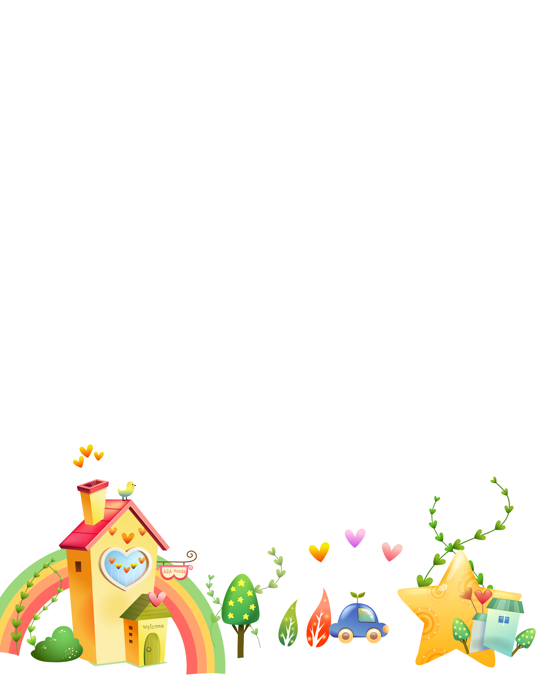
Yêu cầu cần đạt:
Nêu được cách kết hợp vật liệu, màu sắc khác nhau tạo ra mặt nạ.
Tạo được cảm giác về bề mặt của chất liệu ( mịn, thô ráp, mềm mại….)
- Tạo hình được mặt nạ bằng Bìa giấy, đĩa giấy, tìm hiểu mặt nạ nhiều chất liệu khác nhau.
- Giới thiệu, nhận xét và nêu được cảm nhận về sản phẩm của mình, của bạn. Cảm nhận được nét đẹp văn hoá truyền thống..

Slide 3
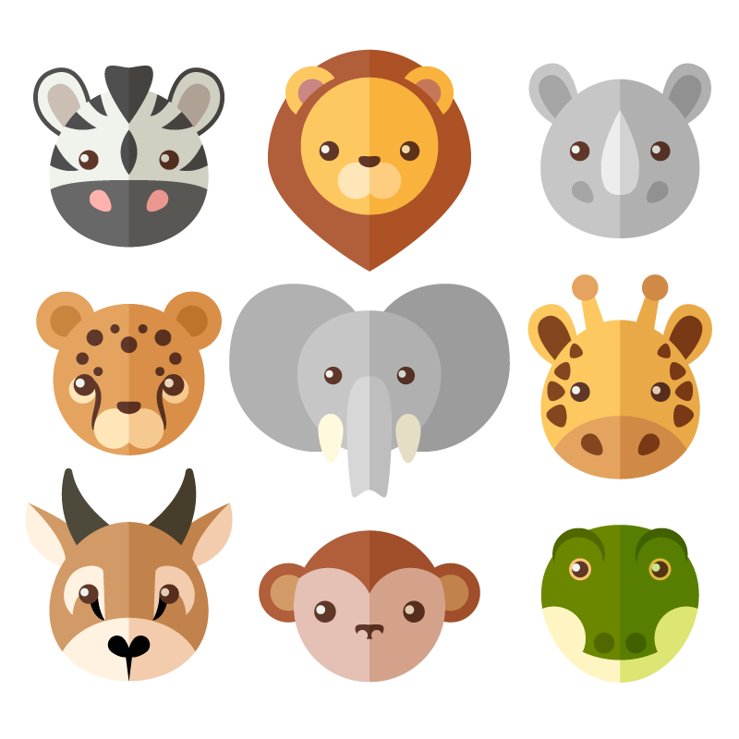
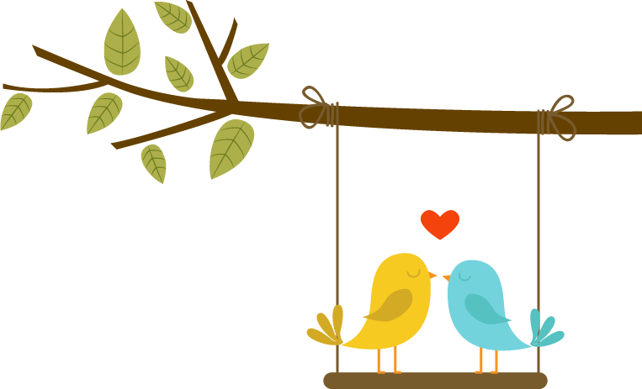
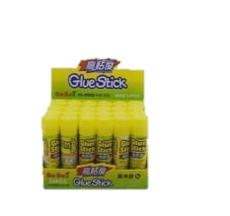
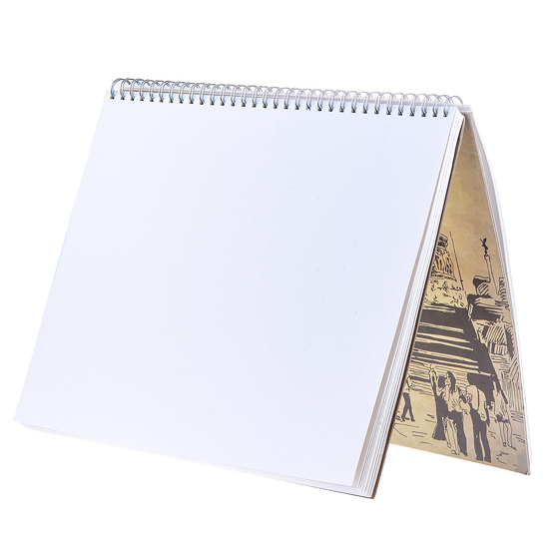
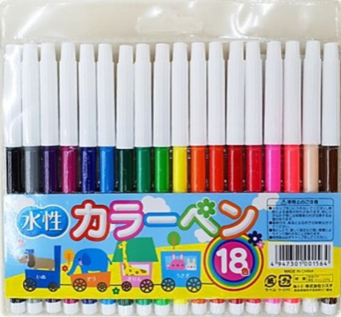
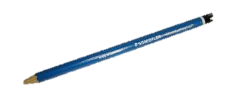
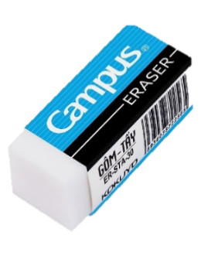
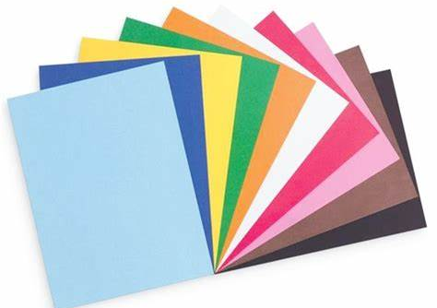
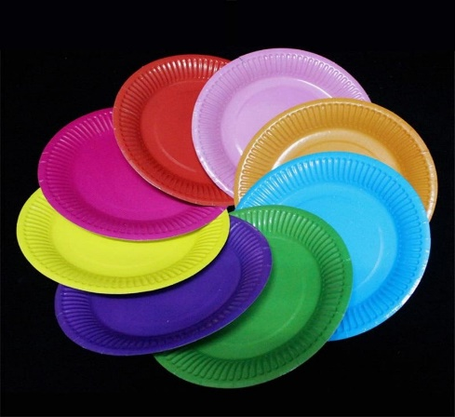
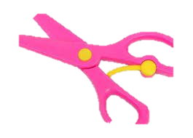
Chuẩn bị đồ dùng

Slide 4

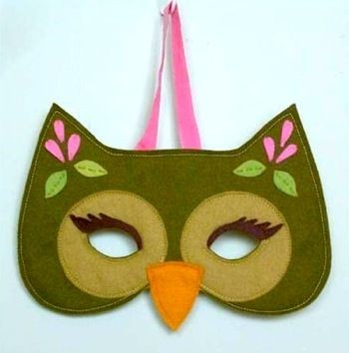
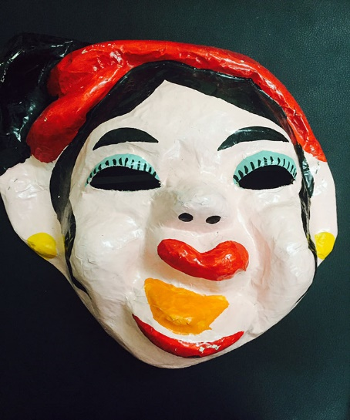
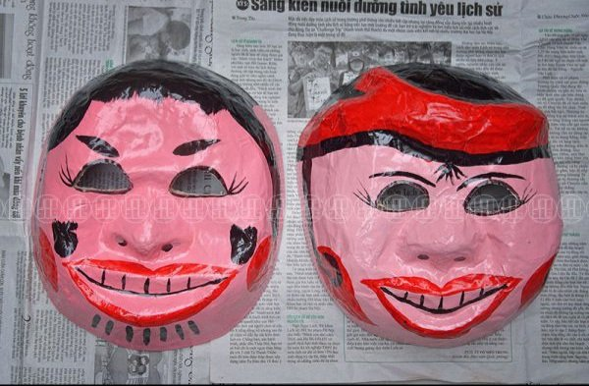
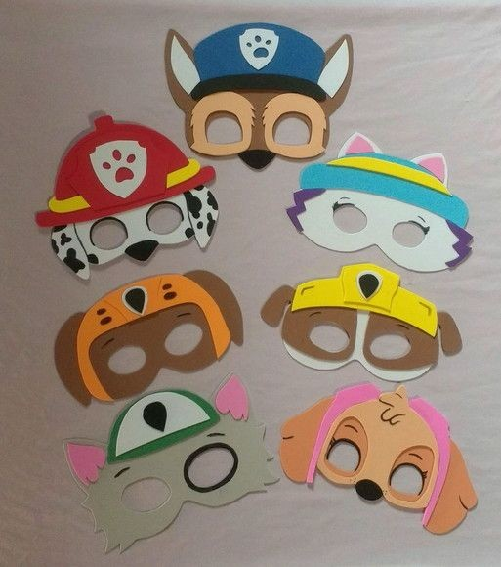
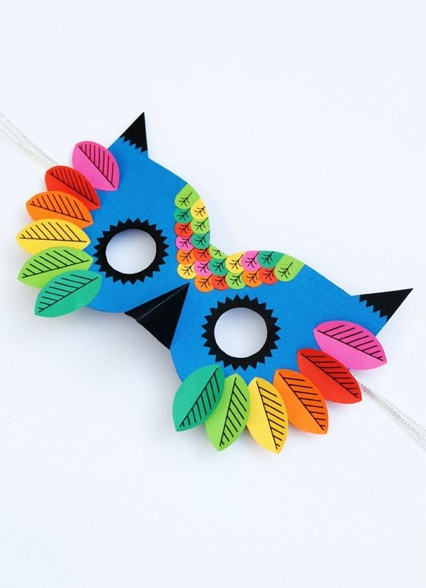
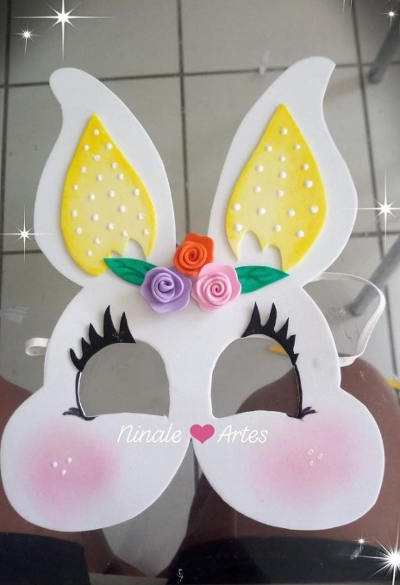
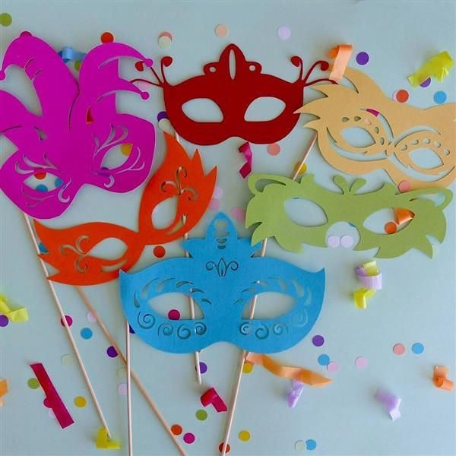
1
KHÁM PHÁ

Slide 5


Ghi nhớ
- Mặt nạ có nhiều chất liệu,hình dáng, đặc điểm, màu sắc và mục đích trang trí, sử dụng khác nhau.
- Cách trang trí tạo hình mặt nạ rất phong phú và đa dạng về; hình dáng, màu sắc và mục đích sử dụng.
- Mặt nạ đóng một vai trò quan trọng trong các hoạt động Lễ, Hội...giúp cho mọi hoạt động trở lên phong phú, ý nghĩa và mang đặc sắc riêng.

Slide 6
2
KIẾN TẠO KIẾN THỨC - KĨ NĂNG

Slide 7
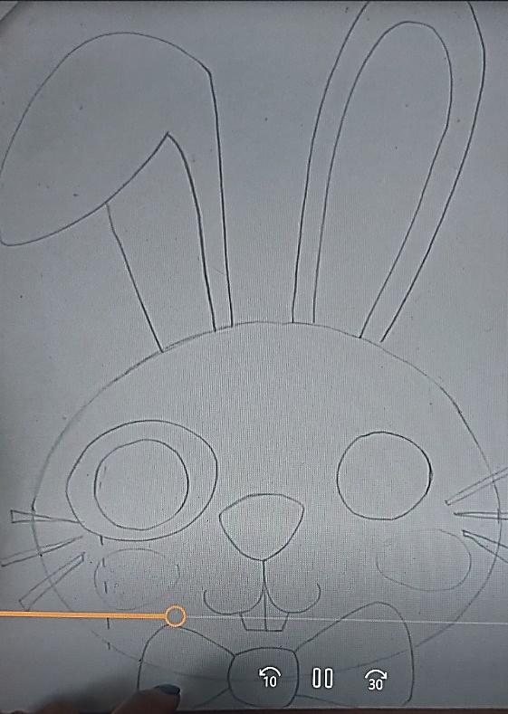
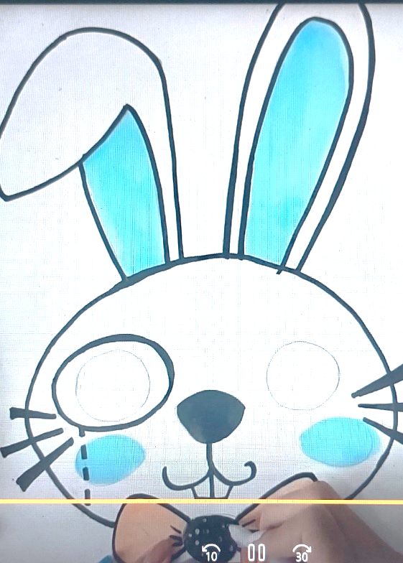
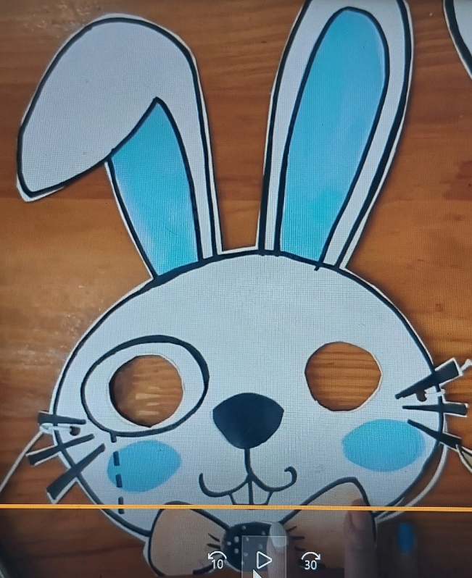
2
KIẾN TẠO KIẾN THỨC - KĨ NĂNG
Bước 1: Vẽ và tạo hình mặt nạ
Bước 2: Vẽ chi tiết và vẽ màu
Bước 3: Cắt mặt nạ khỏi giấy, tạo mắt và làm quai đeo. Hoàn thiện sản phẩm.

Slide 8
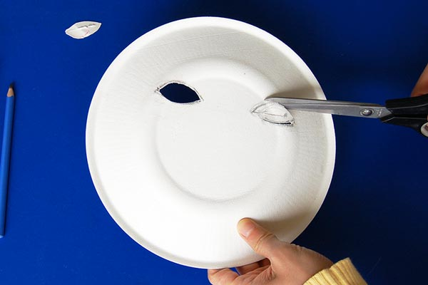
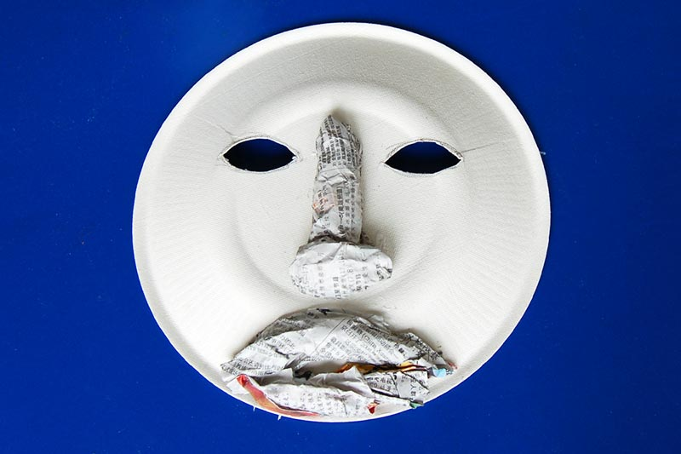
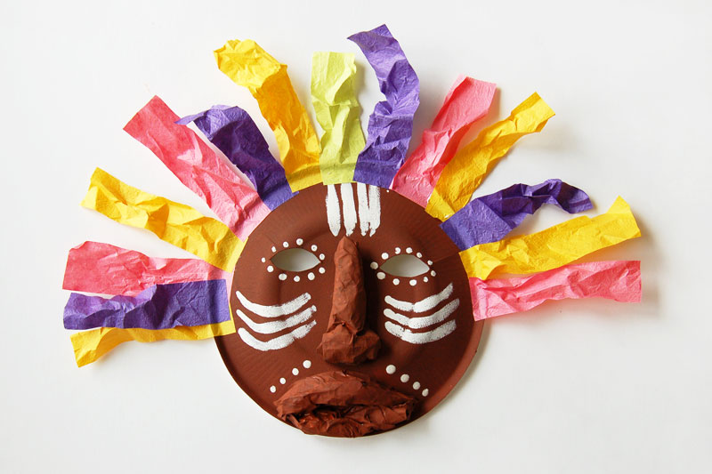
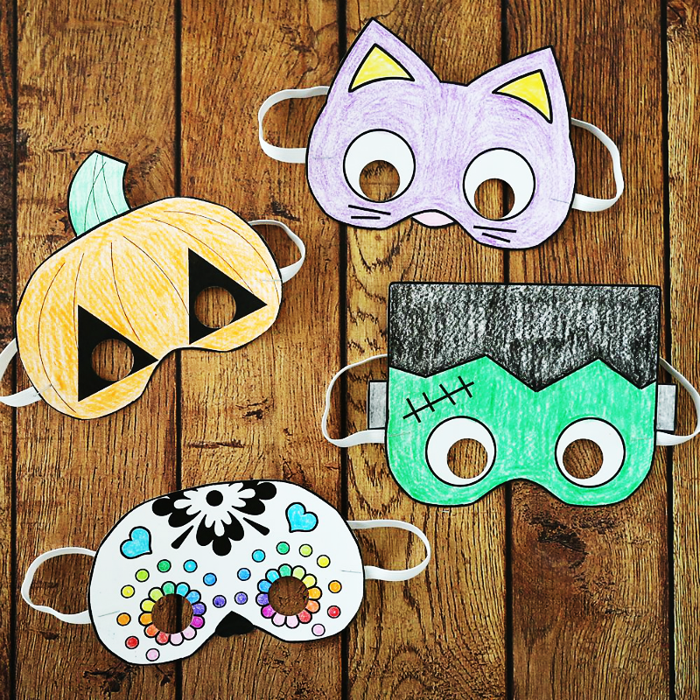
2
KIẾN TẠO KIẾN THỨC - KĨ NĂNG
Làm mặt nạ từ vật liệu tái chế
Bước 3: Vẽ, cắt dán ,tô màu và trang trí thêm để sản phẩm hoàn chỉnh.
Bước 1: Vẽ và cắt các chi tiết mắt...
Bước 2: Vẽ hoặc làm thêm các chi tiết bằng hình thức đắp nổi
Bước 4: Làm quai đeo

Slide 9
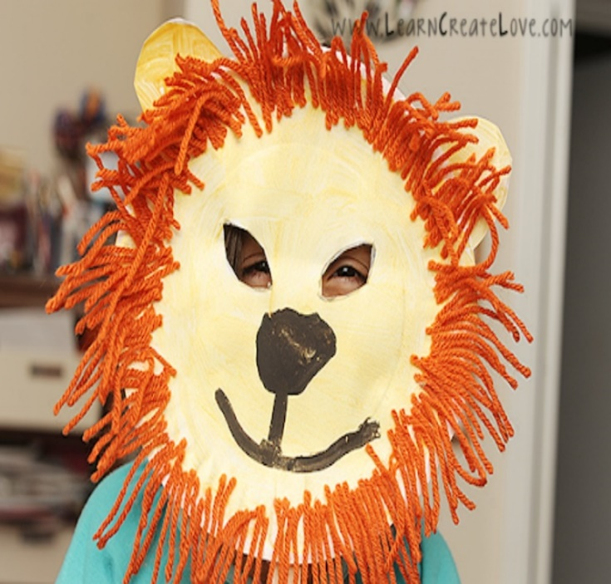
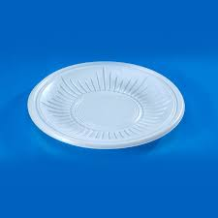
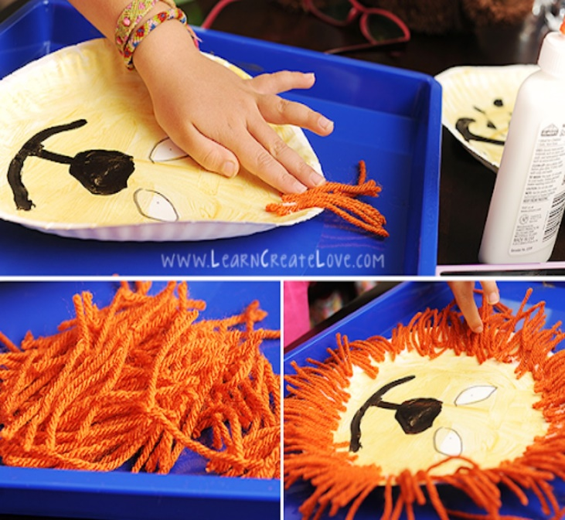
1
2
3

Slide 10

GHI NHỚ
Cách thực hiện:
Bước 1: Cắt bìa giấy tạo hình mặt nạ( hoặc chọn đĩa giấy). Chọn vị trí các chi tiết mắt...
Bước 2: Vẽ hoặc làm thêm các chi tiết mắt, mũi miệng...
Bước 3: Vẽ, cắt dán, tô màu và trang trí thêm để sản phẩm hoàn chỉnh.
Bước 4: Làm quai đeo.

Slide 11

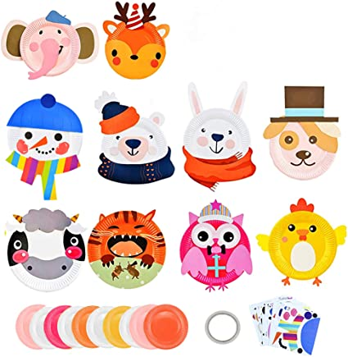
Sản phẩm tham khảo:

Slide 12
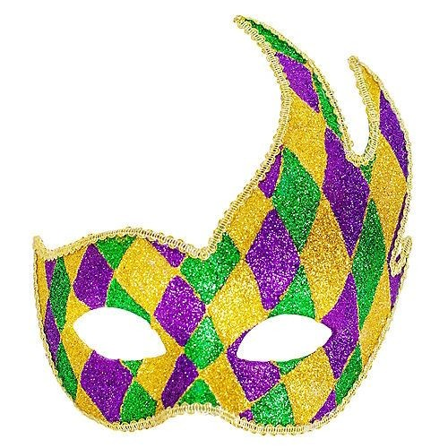
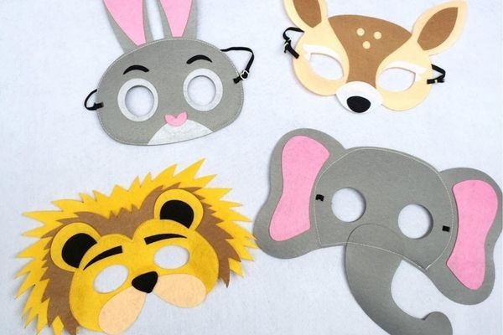
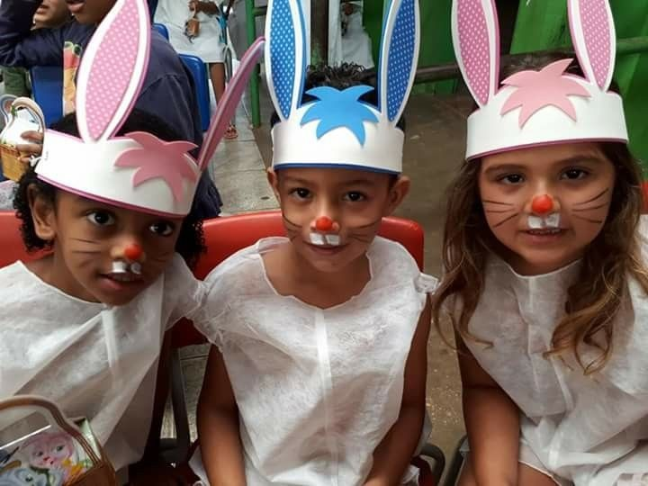
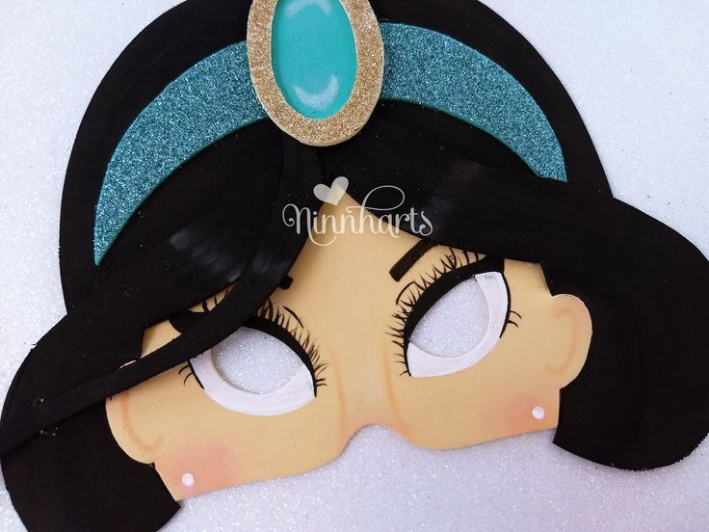
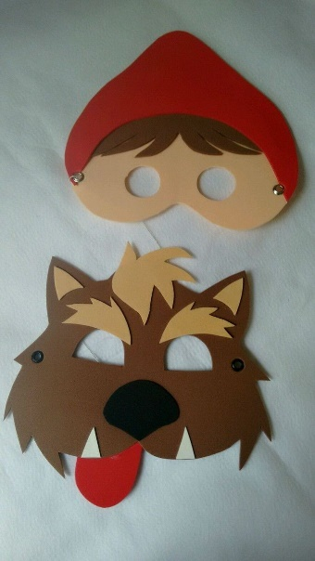
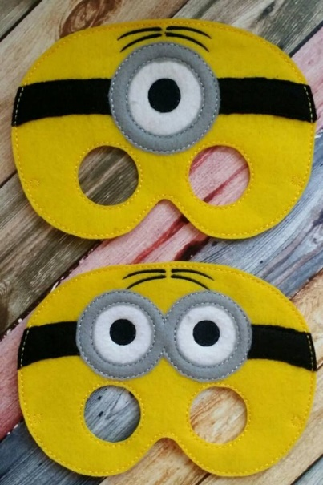
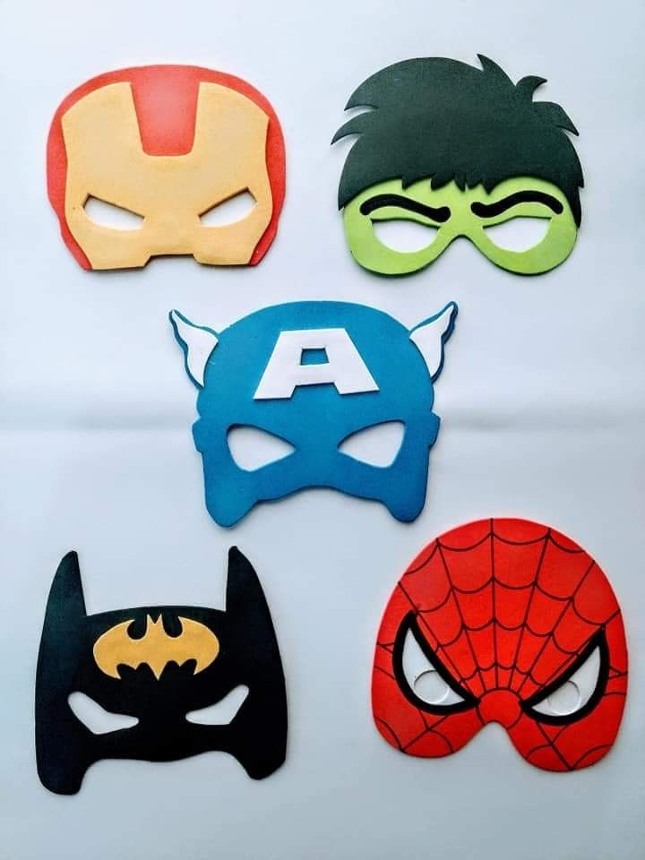

Slide 13
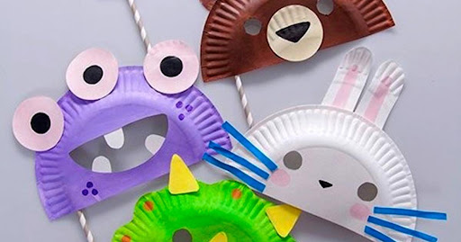
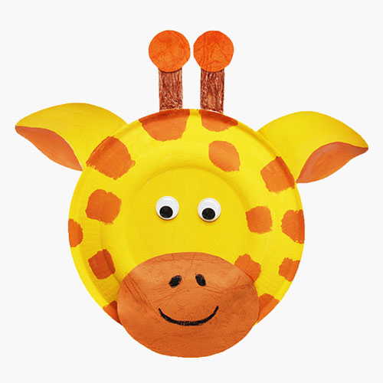

Slide 14
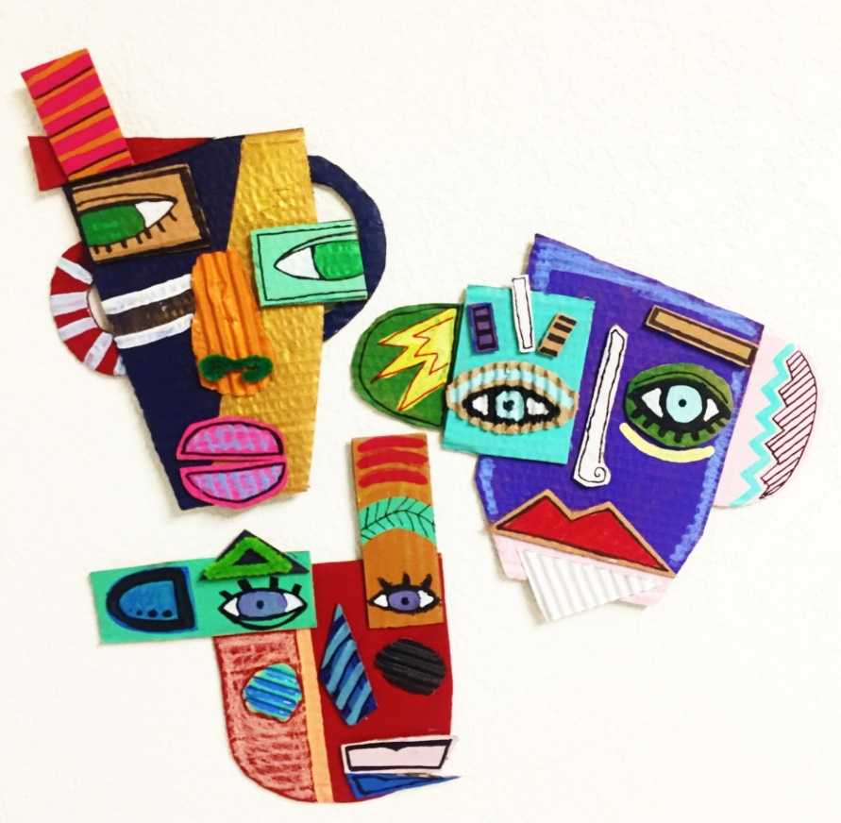

Slide 15

3
LUYỆN TẬP- SÁNG TẠO:
- Em hãy làm một mặt nạ bằng bìa giấy hoặc đĩa giấy theo ý thích.

Slide 16
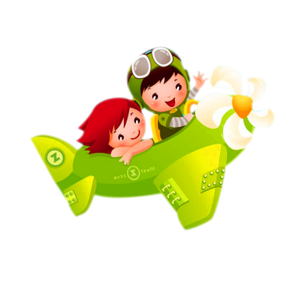
4
PHÂN TÍCH- ĐÁNH GIÁ
Em hãy chia sẻ sản phẩm mặt nạ cùng các bạn nhé.
+ Em thích mặt nạ nào?
+ Màu sắc tương phản có trong mặt nạ…?
+ Em muốn điều chỉnh gì cho mặt nạ đẹp hơn?

Slide 17
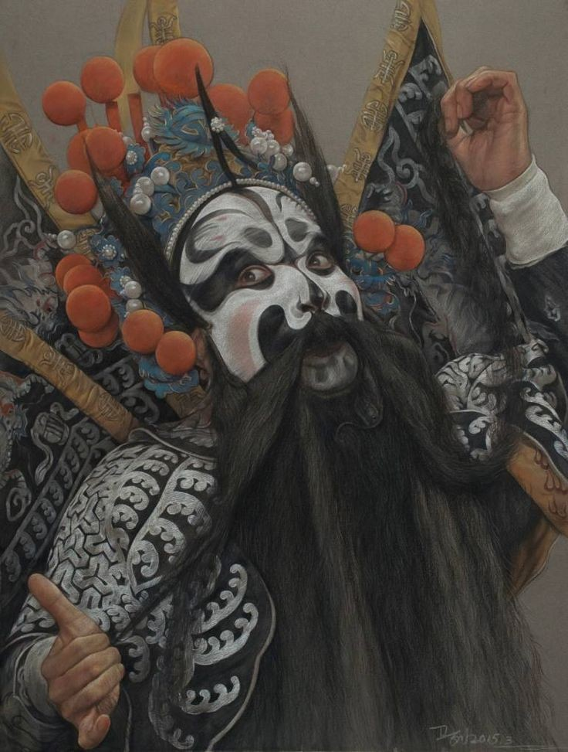
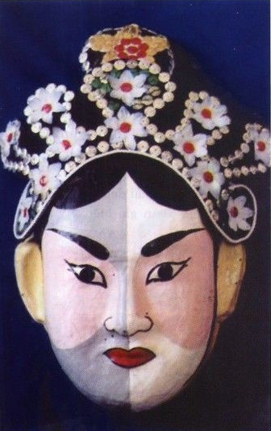
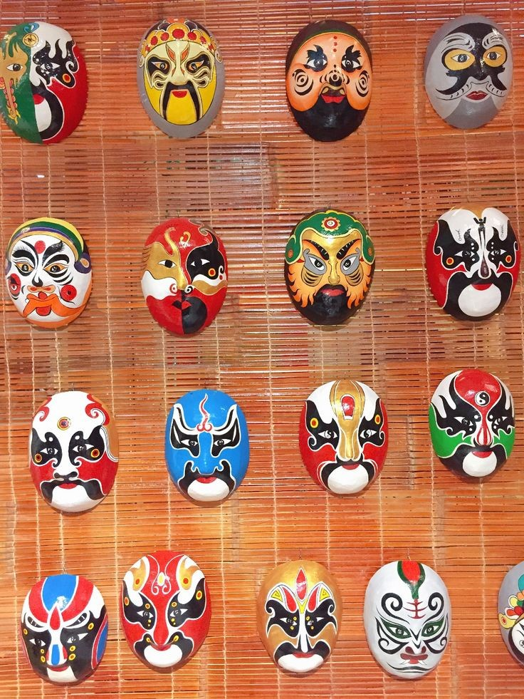

Slide 18

1
DẶN DÒ
- Sau khi hoàn thành sản phẩm, các em nhớ lưu lại sản phẩm đến tiết sau nhé.

Slide 19

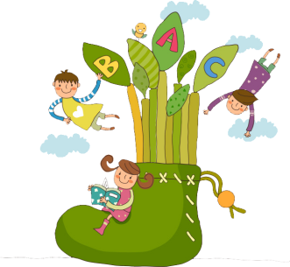
Xin chào và hẹn gặp lại các con vào tiết sau nhé!

Slide 20
1
Bài 1: Mặt nạ trung thu (Tiết 2)

Slide 21
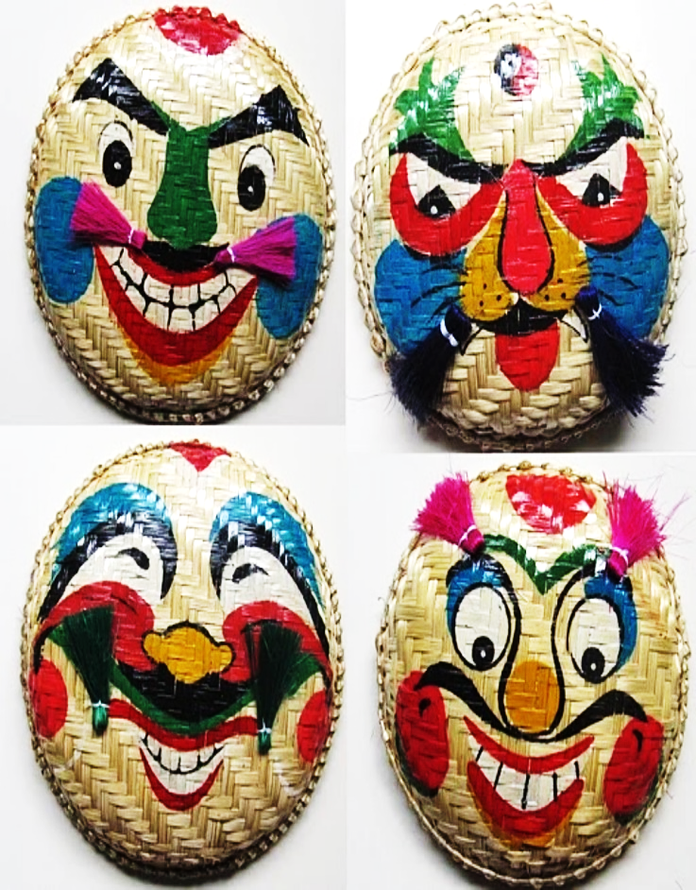
1
KHÁM PHÁ

Slide 22
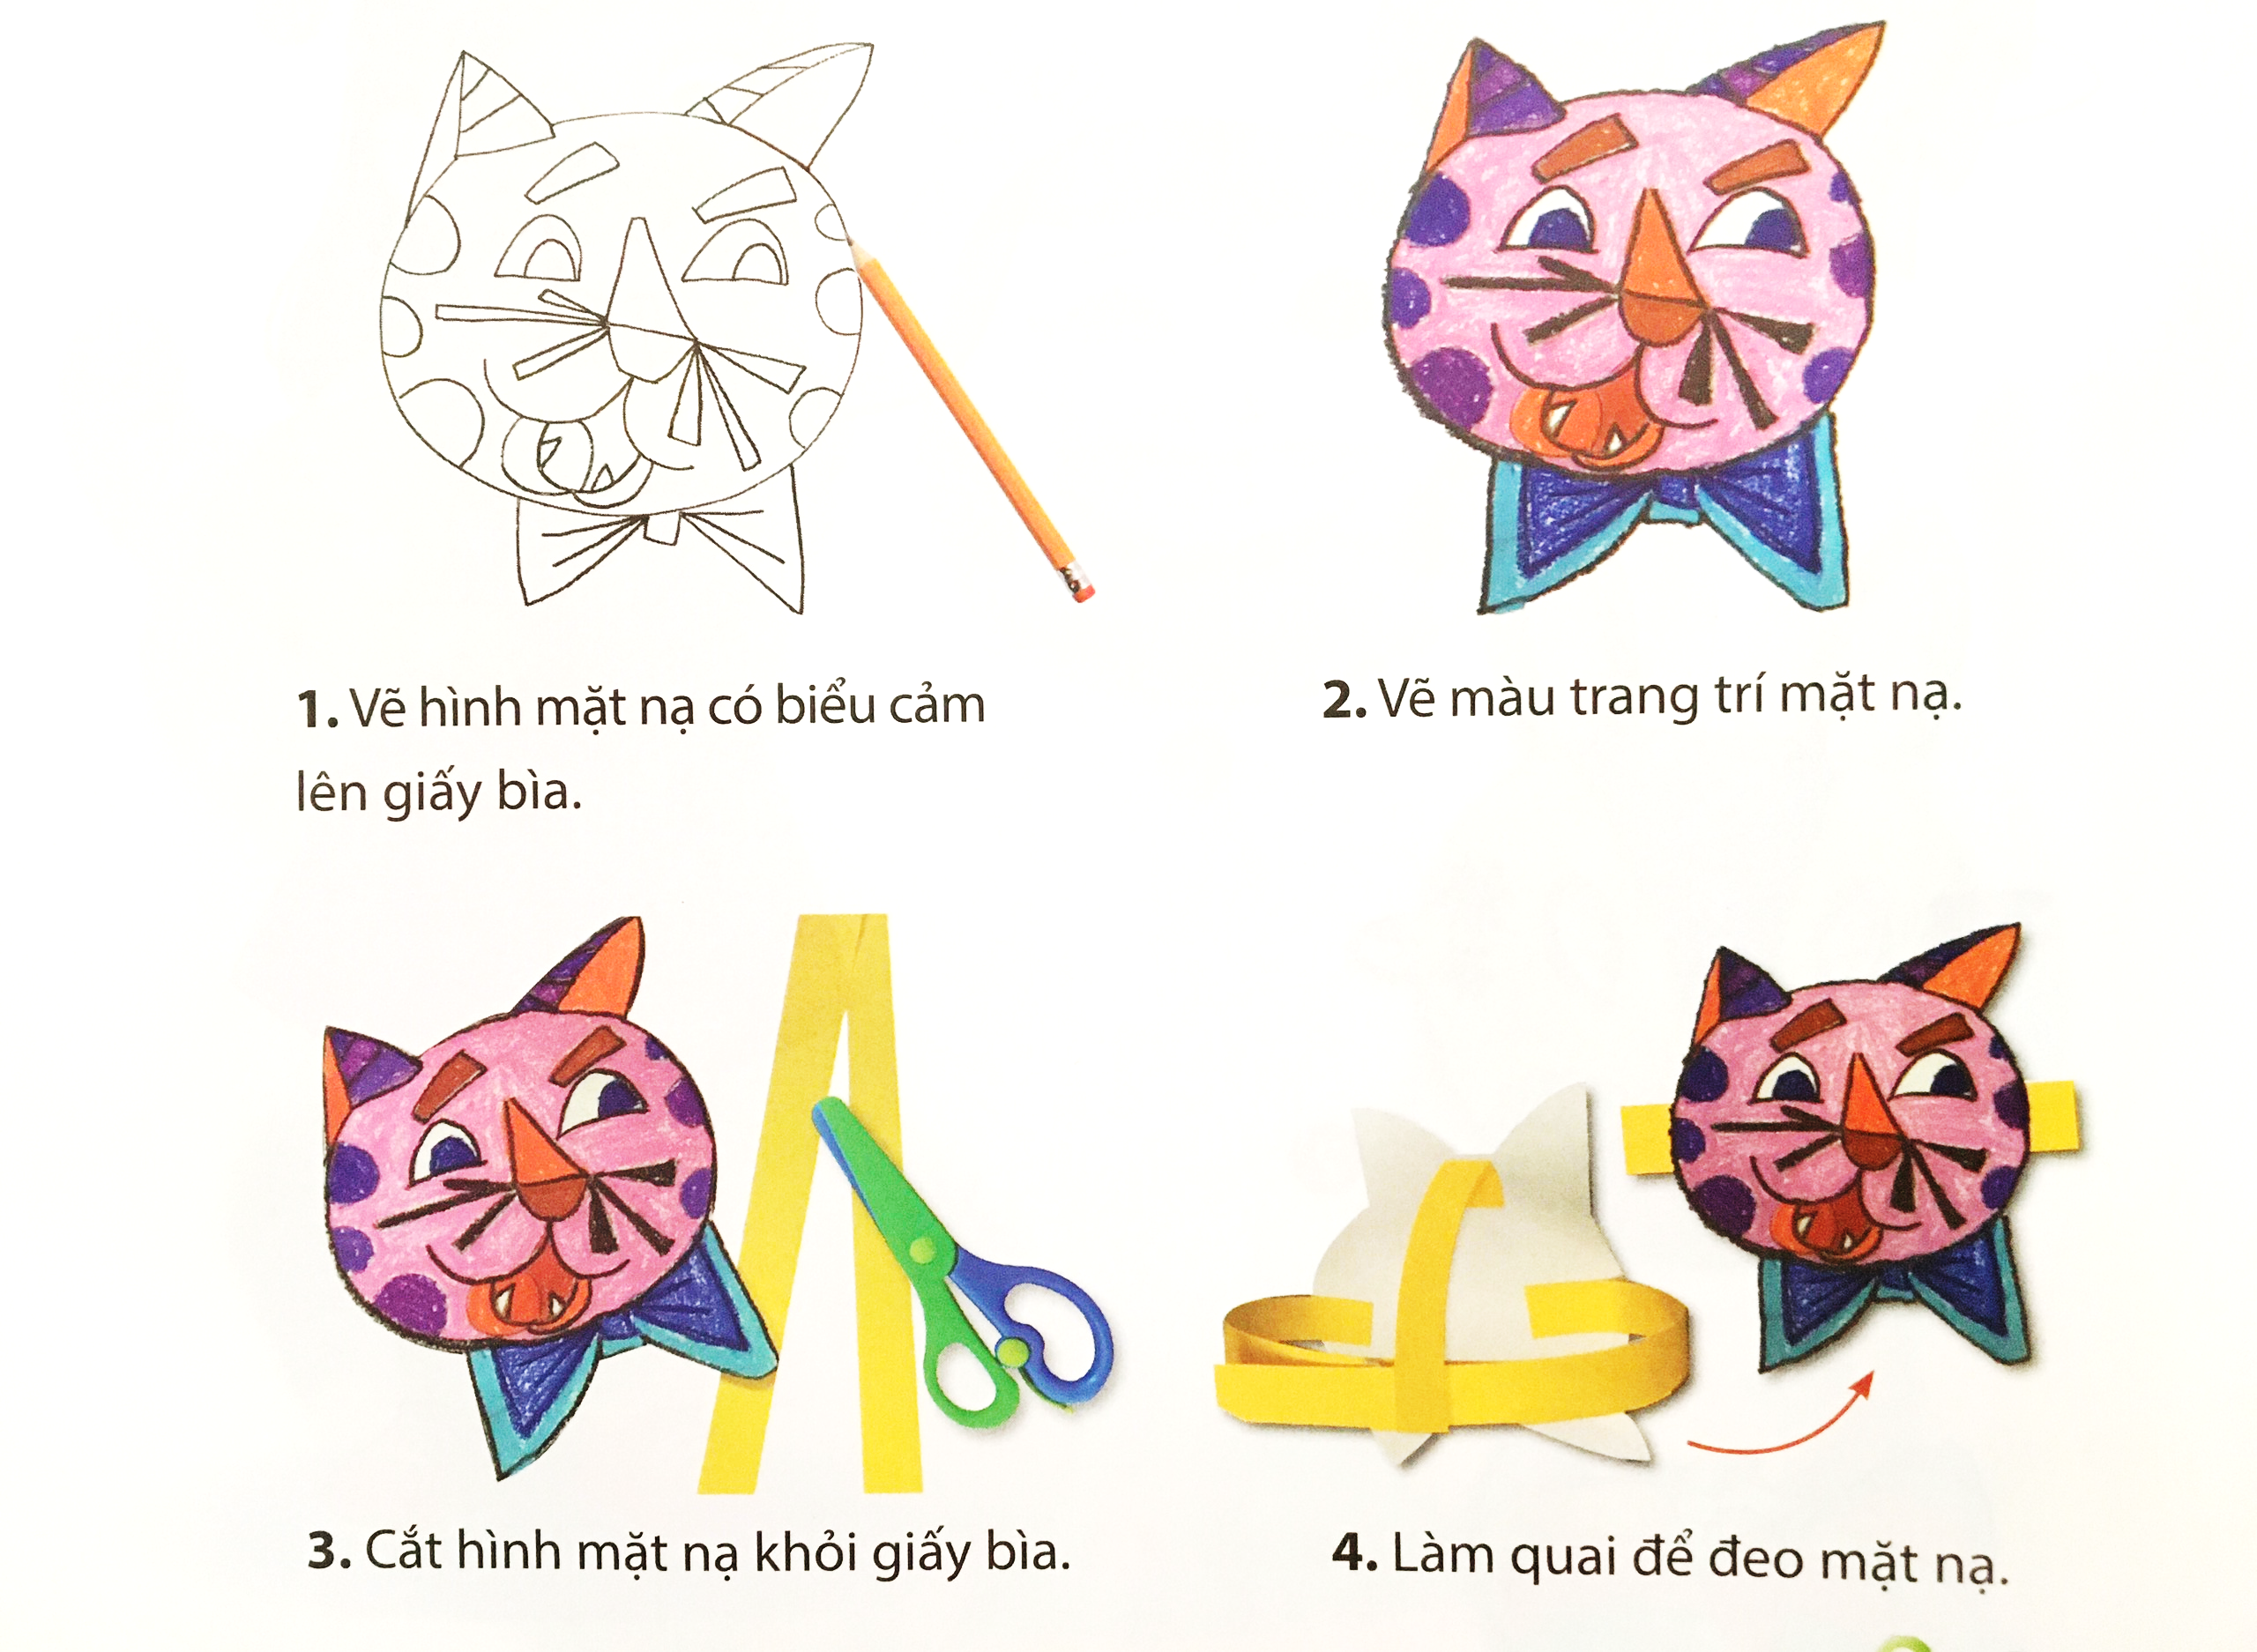
2
KIẾN TẠO KIẾN THỨC – KĨ NĂNG

Slide 23
3
LUYỆN TẬP- SÁNG TẠO:
- Em hãy sáng tạo mặt nạ theo ý thích.

Slide 24
4
PHÂN TÍCH- ĐÁNH GIÁ
Em hãy chia sẻ sản phẩm mặt nạ cùng các bạn nhé!

Slide 25
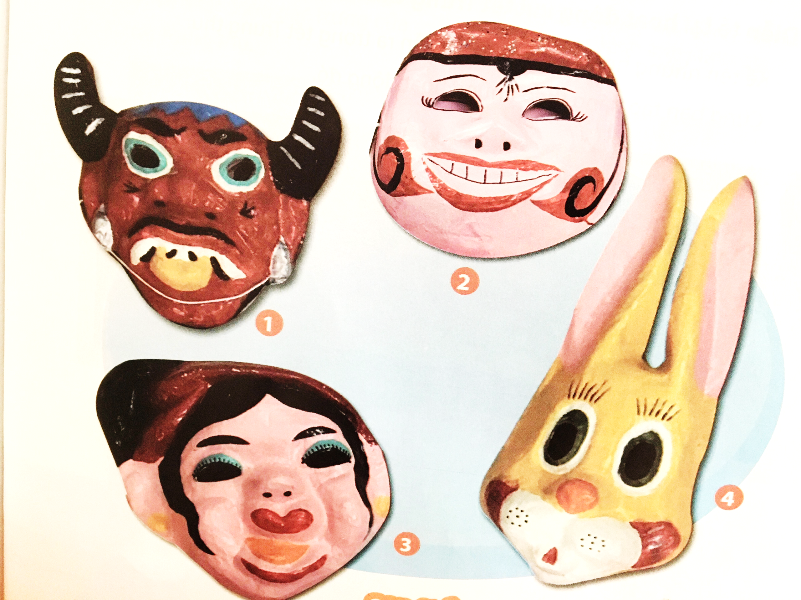
VẬN DỤNG- PHÁT TRIỂN
Tìm hiểu cách làm mặt nạ giấy bồi.
5

Slide 26
1
DẶN DÒ
Chuẩn bị đồ dùng cho tiết học sau ( giấy vẽ, màu vẽ,…)

Slide 27

Xin chào tạm biệt các con
Hẹn gặp các con trong tiết học sau!

